Slide 1
Урок технологии
Учитель: Семенова Любовь Павловна

Slide 2
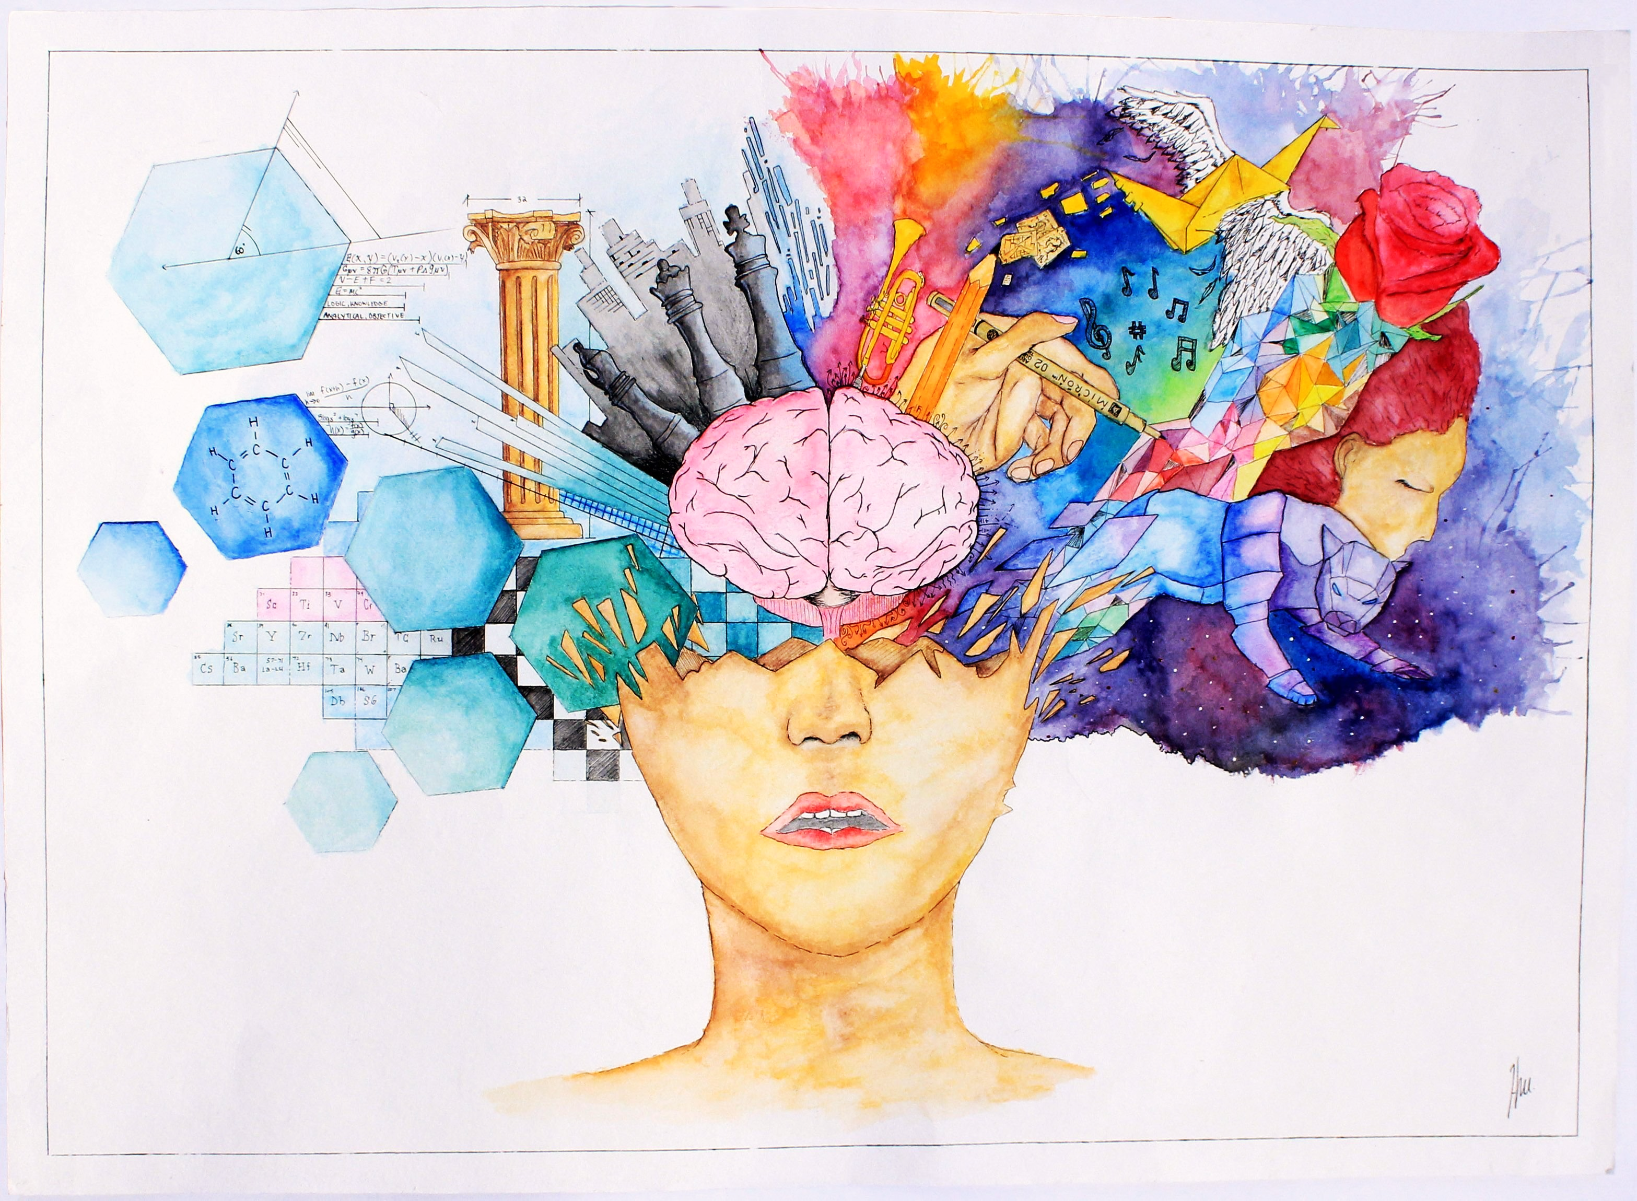

Slide 3
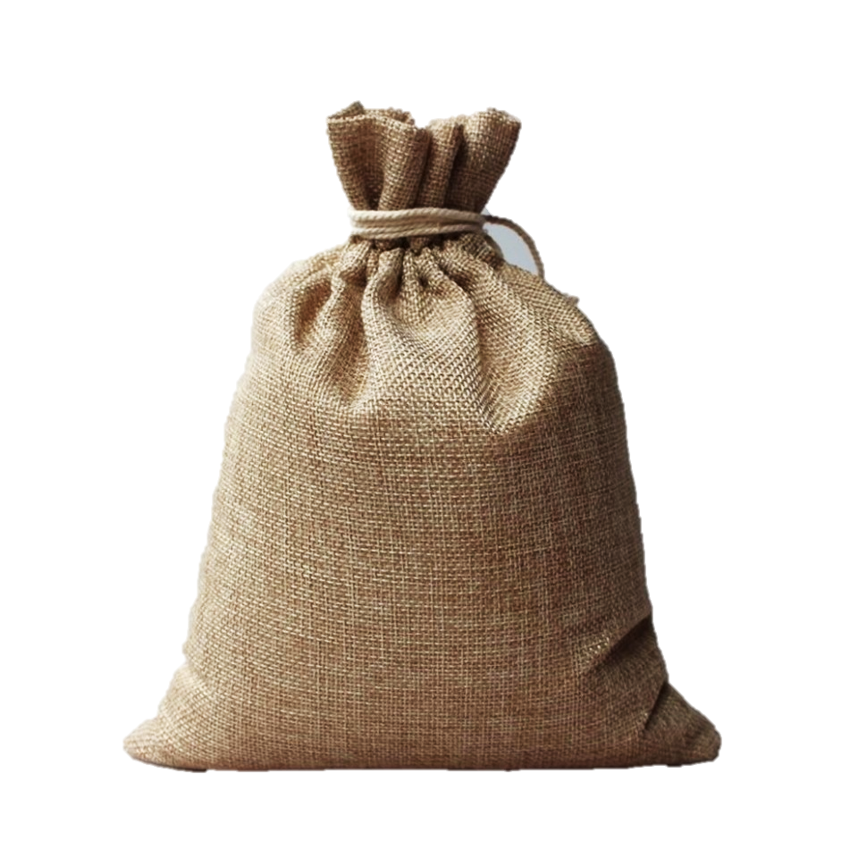
Игра «Волшебный мешочек»

Slide 4
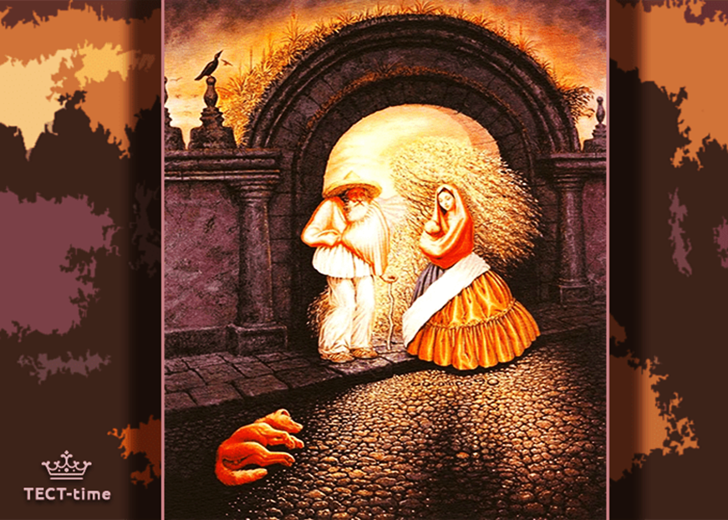
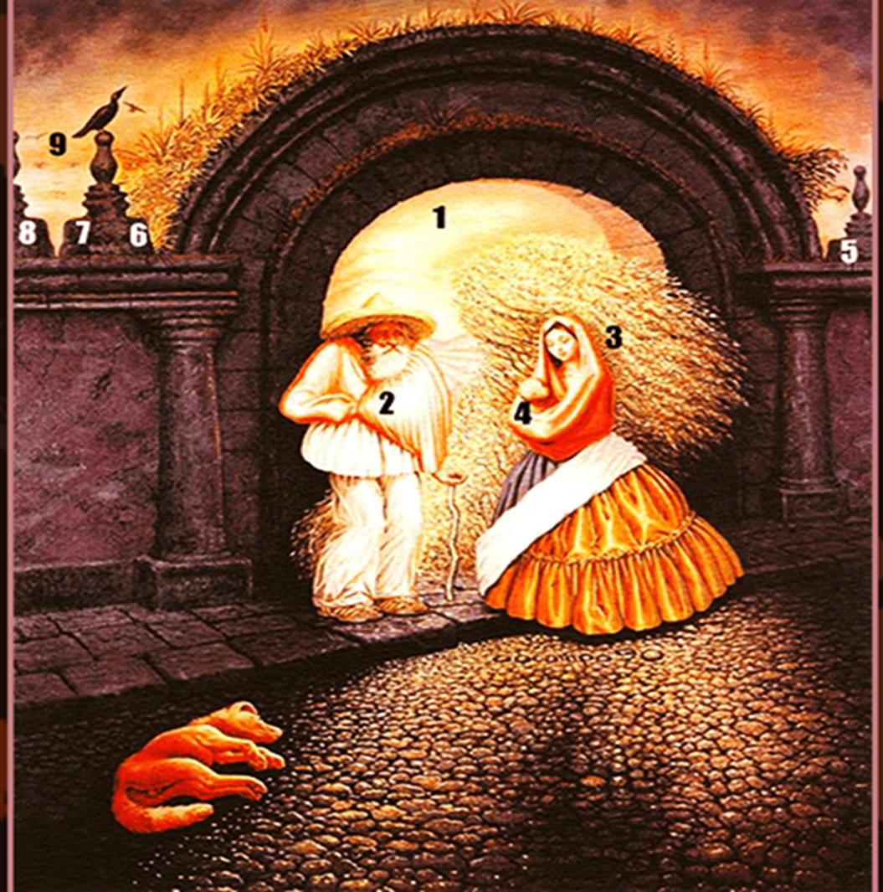
«Семья генерала»
художник: Октавио Окампо

Slide 5
Психические процессы, важные для профессионального самоопределения

Slide 6
Цели и задачи урока
Цели урока: сформировать понятия о психических процессах человека, необходимых человеку для профессионального самоопределения.
Задачи урока:
Познакомится с психическими процессами человека.
Определить важные психические процессы в профессиональном самоопределении.
Повысить профессиональную грамотность.

Slide 7
Психические процессы:
Ощущение
Восприятие
Представление
Воображение
Память
Внимание
Мышление

Slide 8
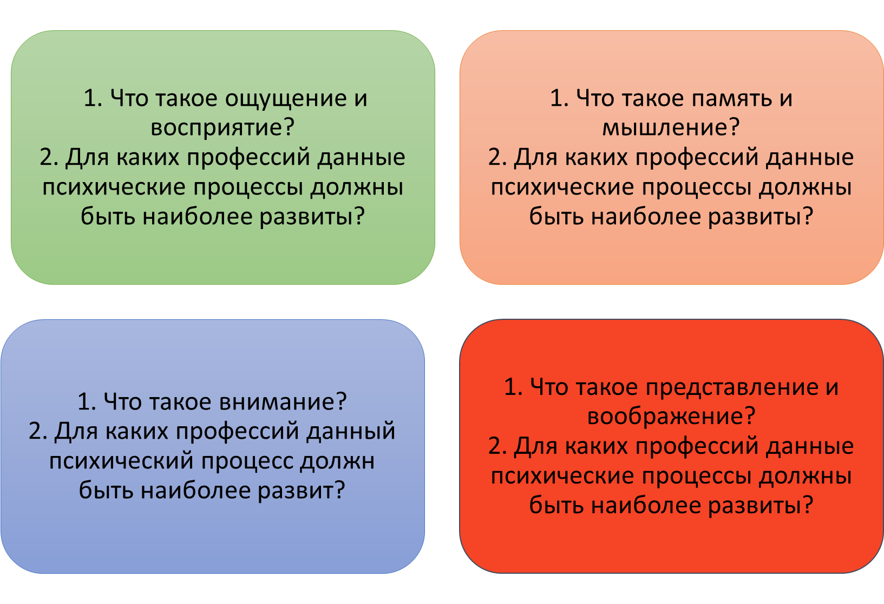

Slide 9
Ощущение
и
восприятие
Память
и
мышление
Внимание
Представление и
воображение

Slide 10

Ощущение
это отражение отдельных свойств предметов, воздействующие на органы чувств.

Slide 11
Характеристика ощущений
Вид ощущений | Характеристика
Зрительные | цвет, величина, расположение в пространстве
Слуховые | речь, звук
Обонятельные | Запахи
Вкусовые | сладкое, горькое, кислое
Кожные | прикосновение, температура, боль
Кинетические | координация и контроль движения
Статические | положения тела в пространстве
Органические | общее самочувствие, чувство голода, жажды, внутренне ощущение боли или дискомфорта

Slide 12
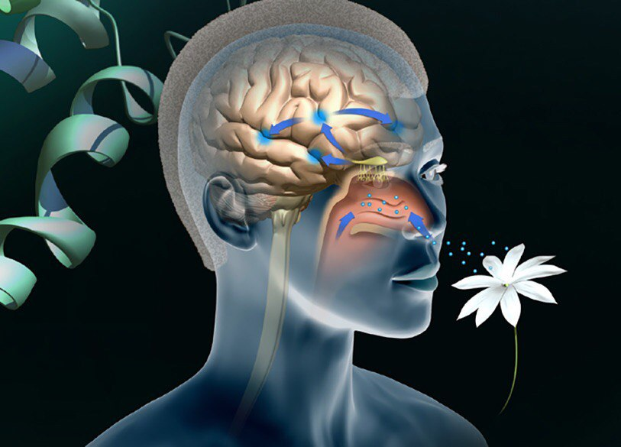
Восприятие
это отражение предметов и явлений в совокупности их свойств при непосредственном воздействии их на органы чувств.

Slide 13
Виды восприятия
ВИД | ДЕЙСТВИЕ
Зрительное | Рассматривать
Слуховое | Слушать
Осязательное | Ощупывать (трогать)
Вкусовое | Пробовать на вкус
Обонятельное | Чувствовать запахи

Slide 14
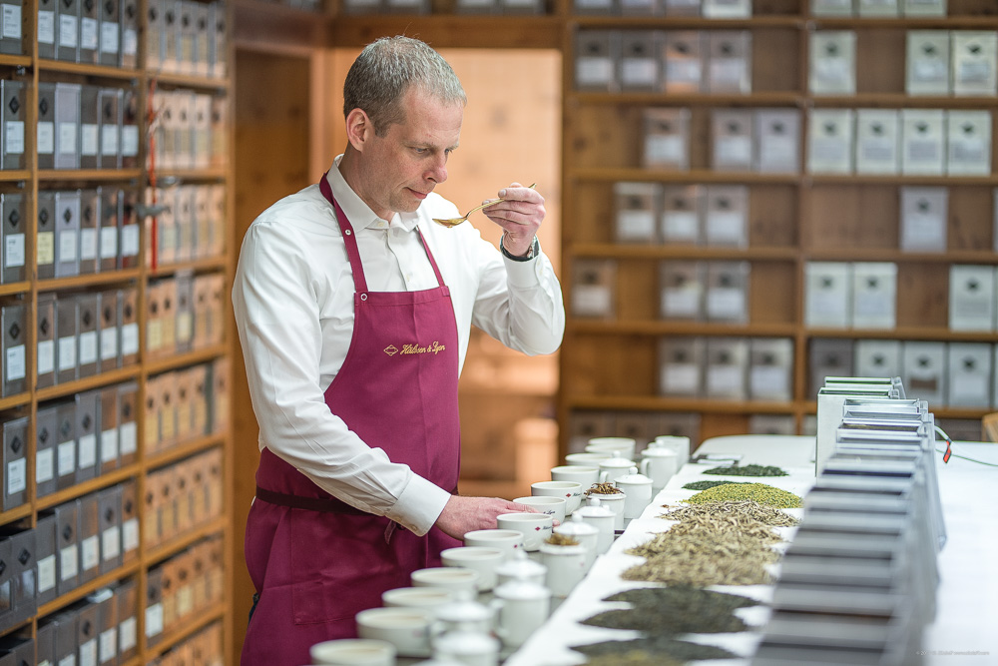
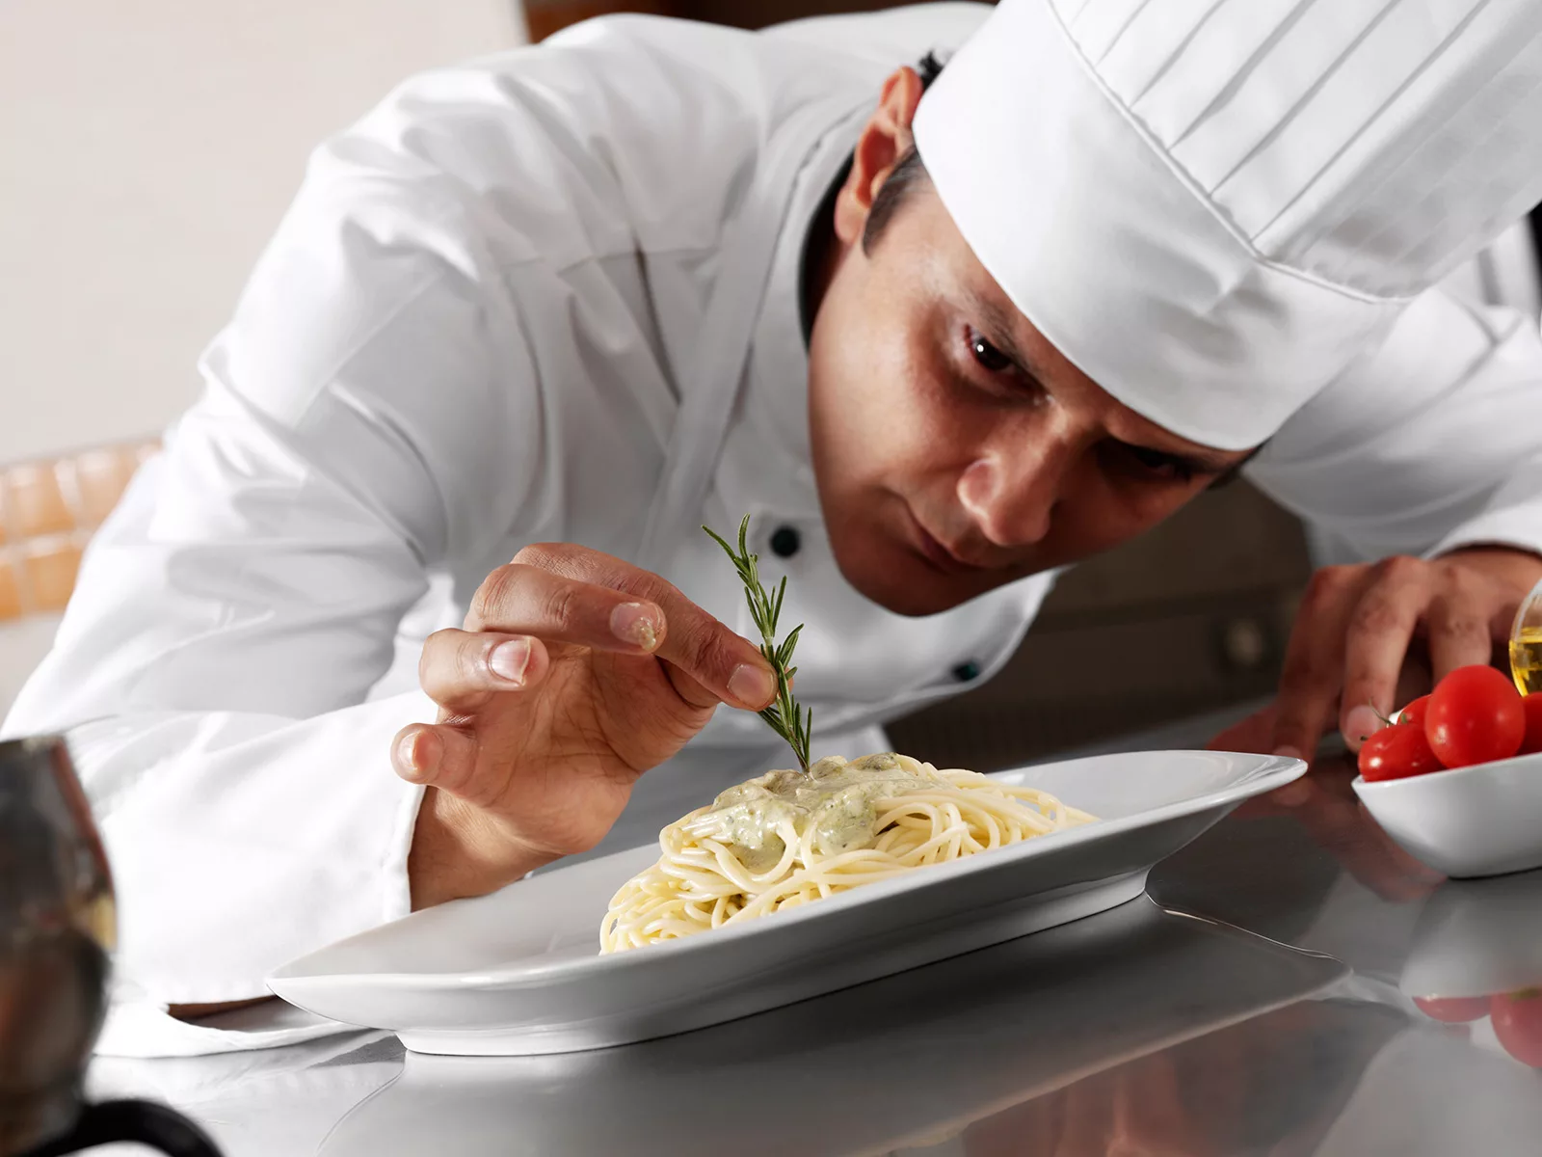
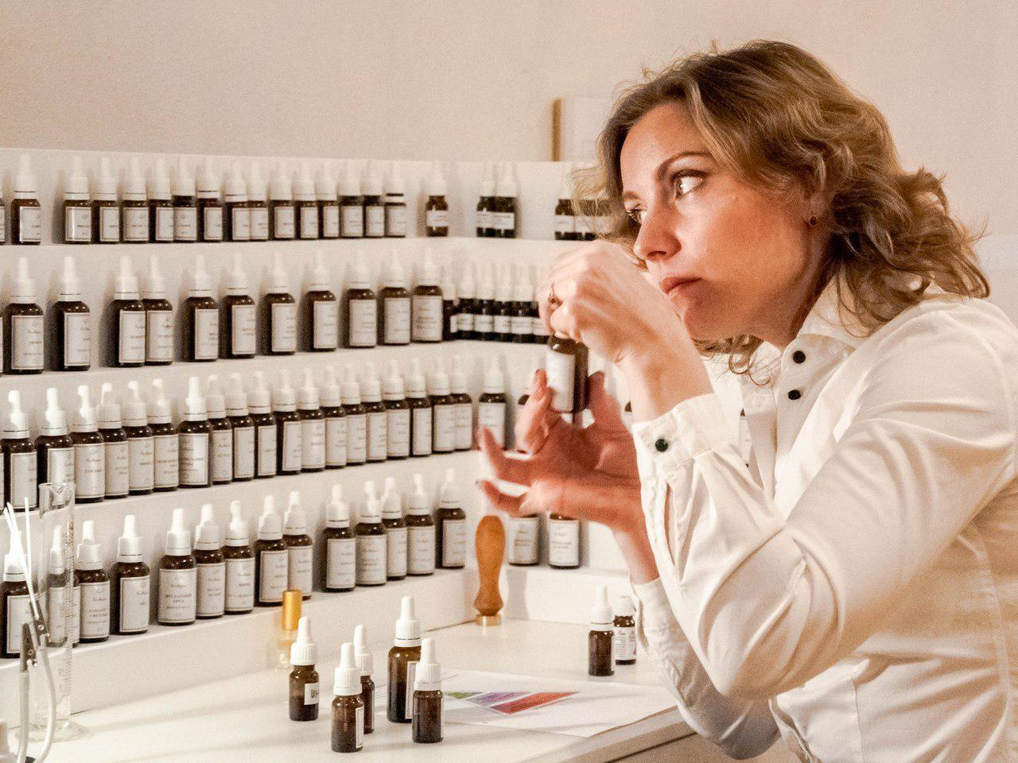
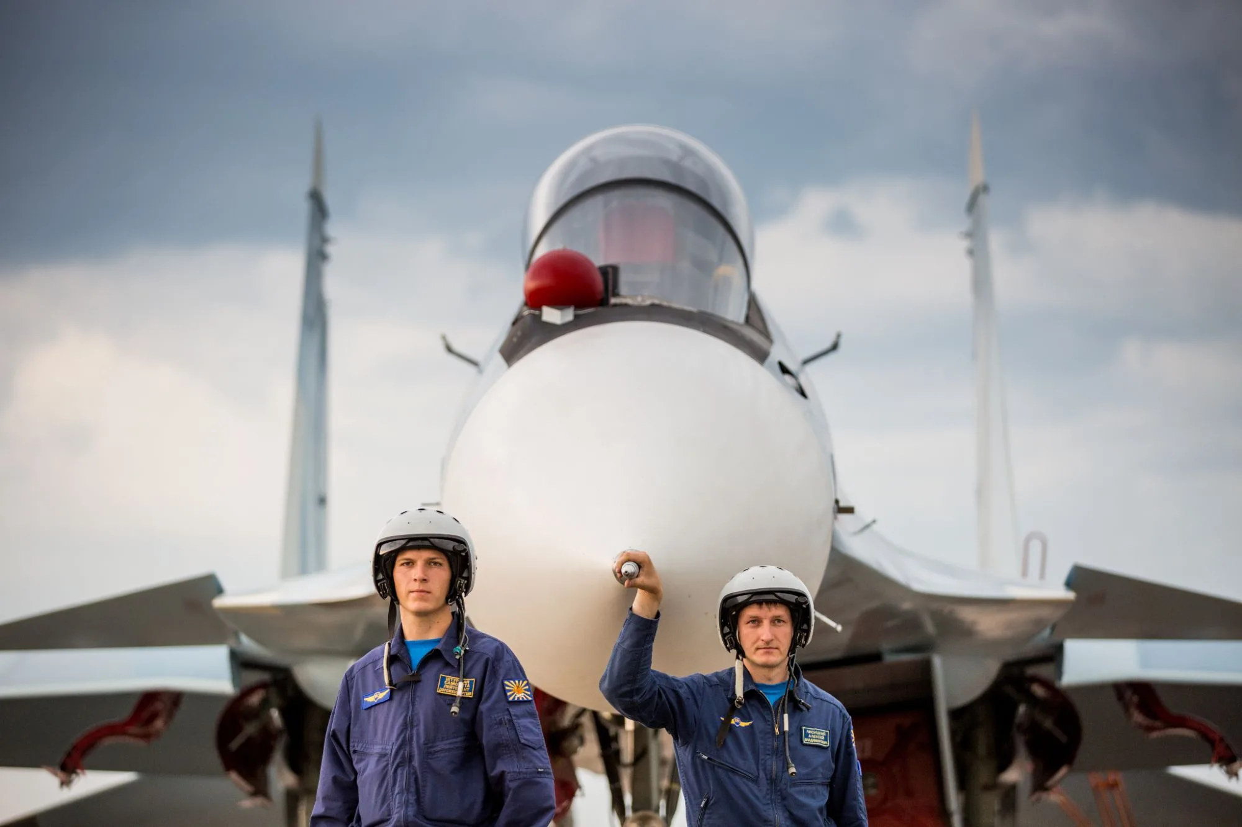
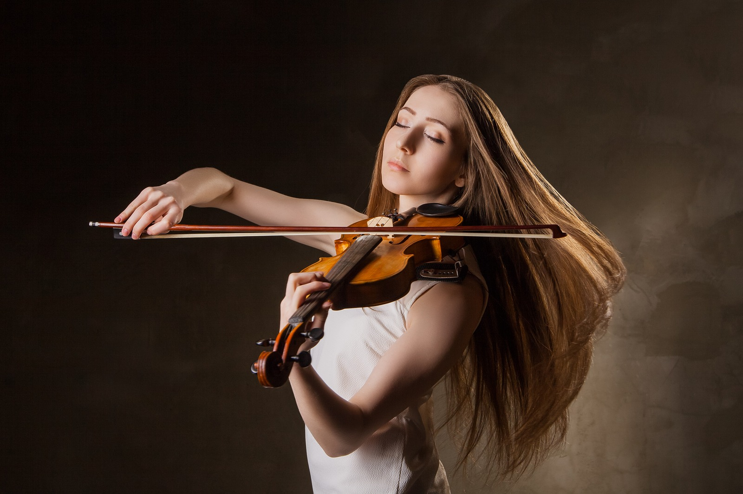
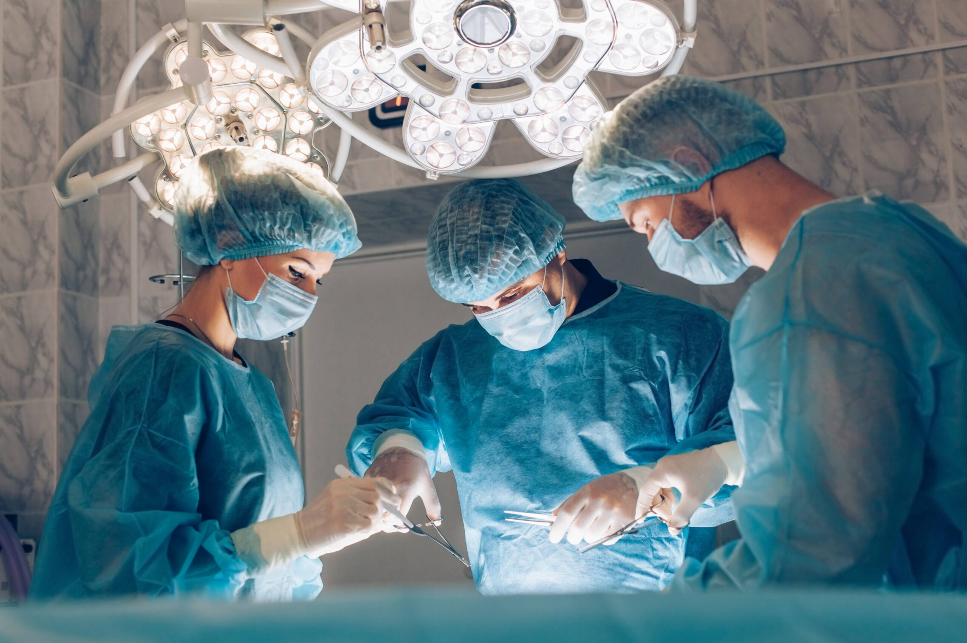
н

Slide 15

Память
способность к закреплению, сохранению и последующему воспроизведению прошлого опыта.

Slide 16
Виды памяти:
Вид памяти | В каких профессиях необходима
Произвольная | Во всех
Непроизвольная | Во всех
Кратковременная | Кассир, стенографист, оператор, диспетчер
Оперативная | Следователь, регулировщик, водитель
Долговременная | Учитель, воспитатель, врач, журналист, поэт, дипломат

Slide 17

Мышление
социально обусловленный, неразрывно связанный с речью психический процесс отражения действительности в ходе ее анализа и синтеза.

Slide 18
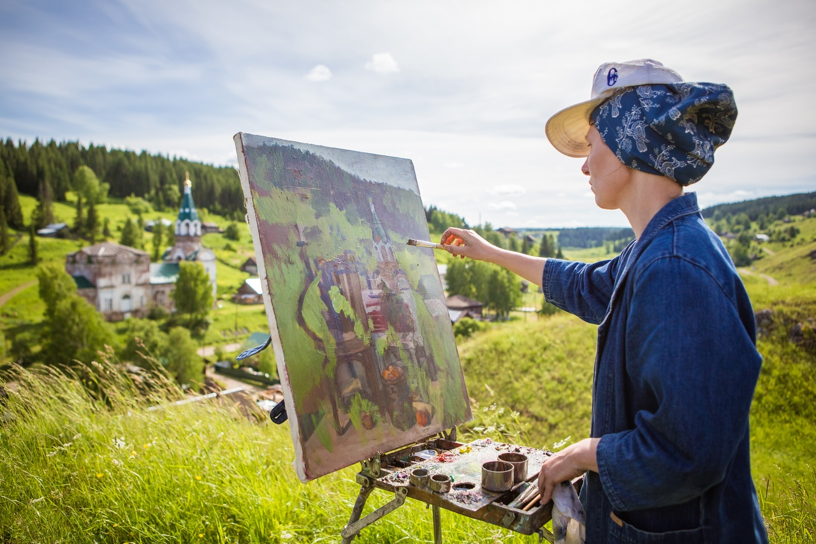
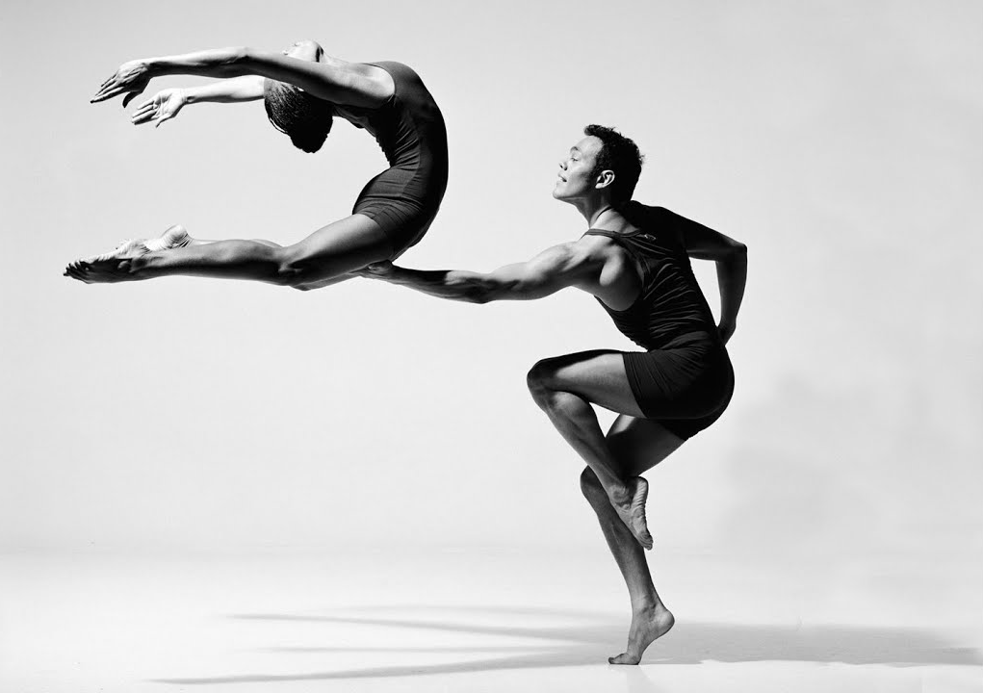
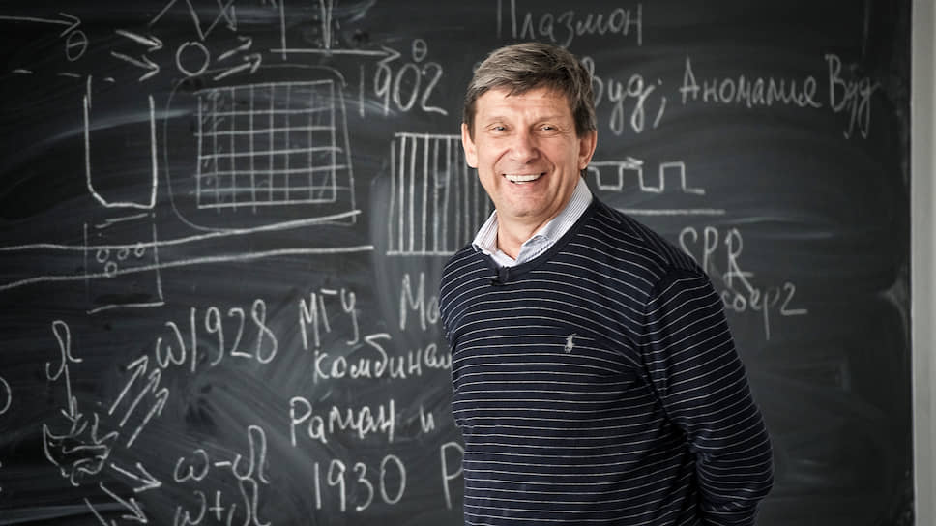
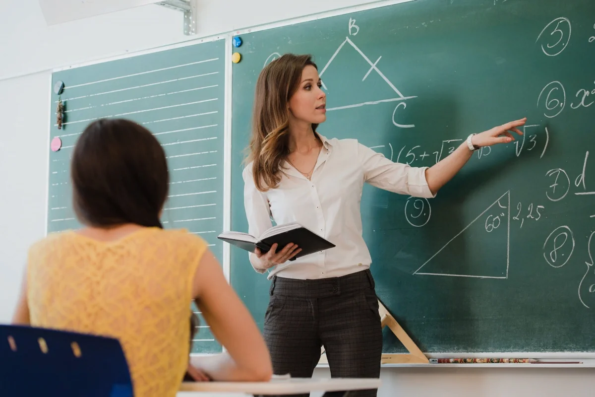
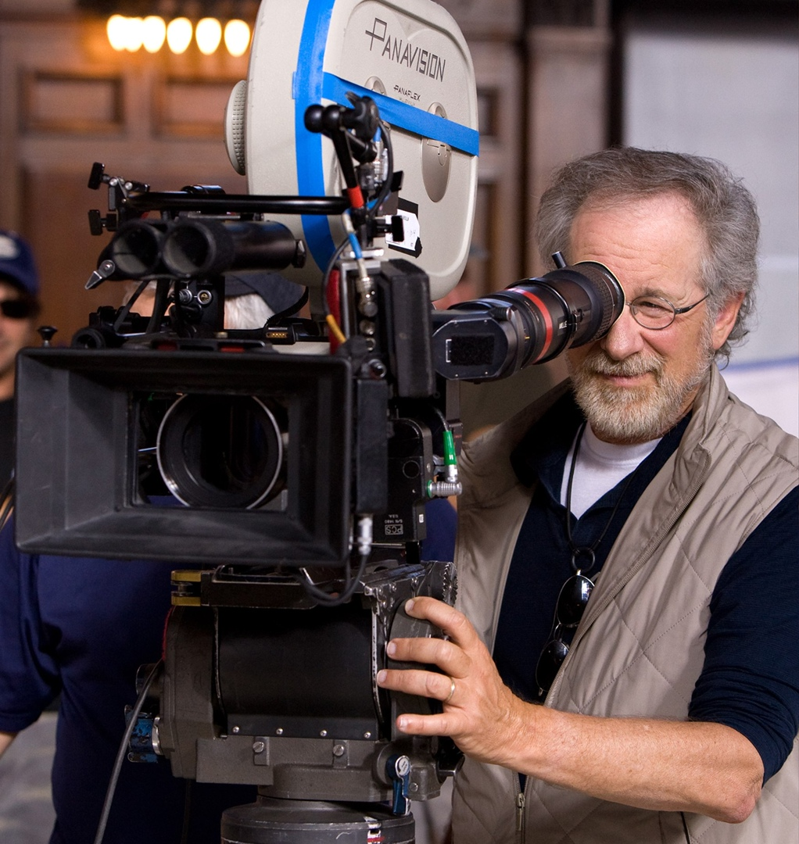
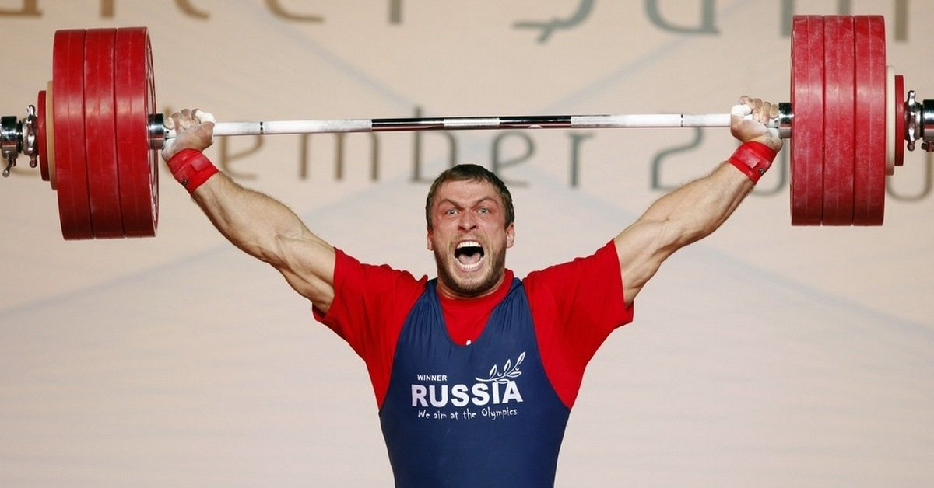
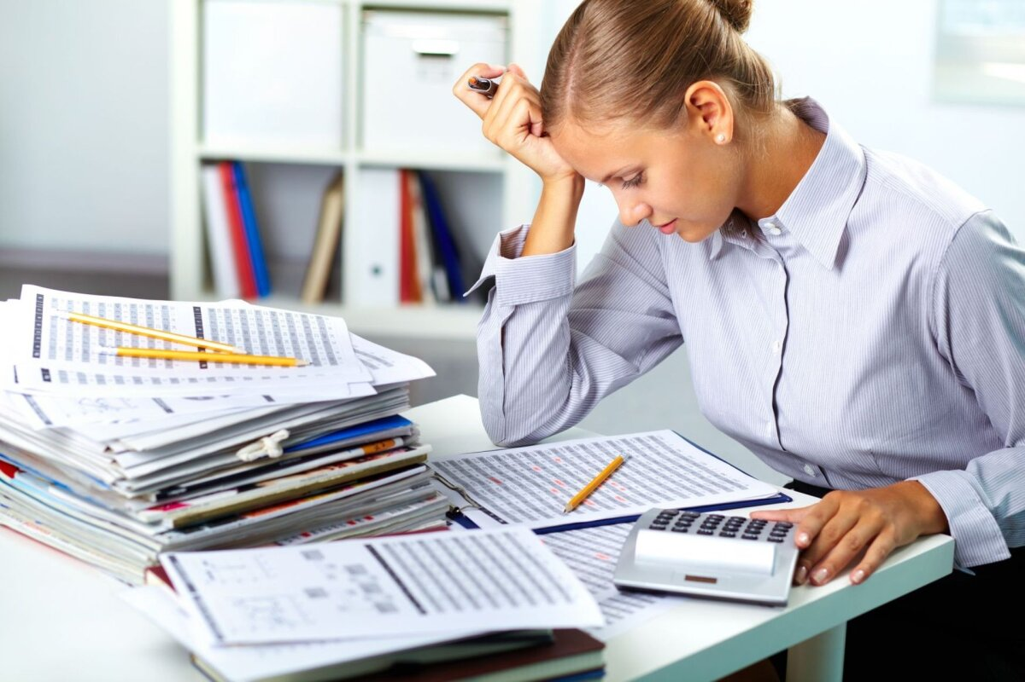

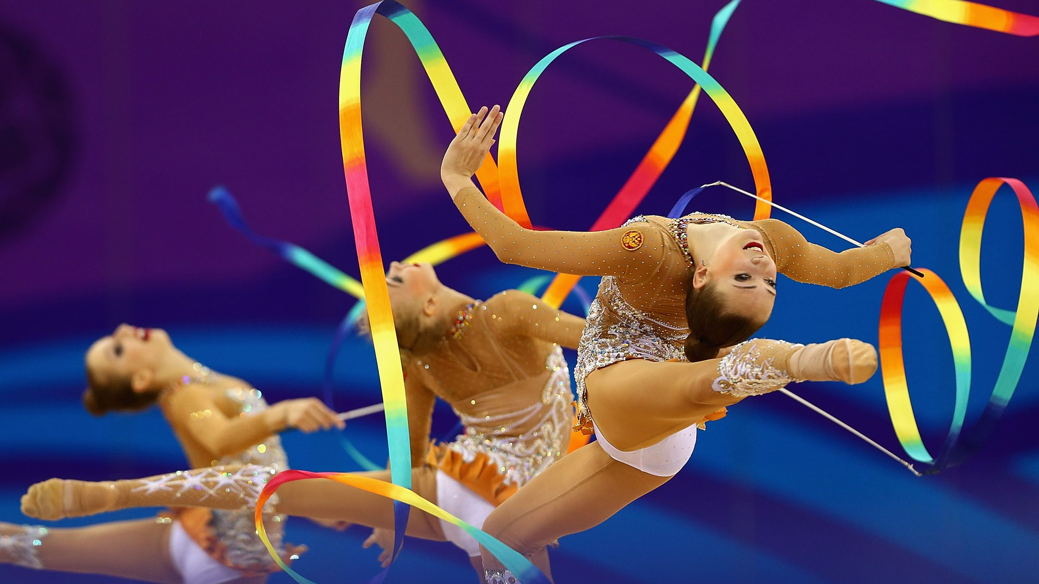


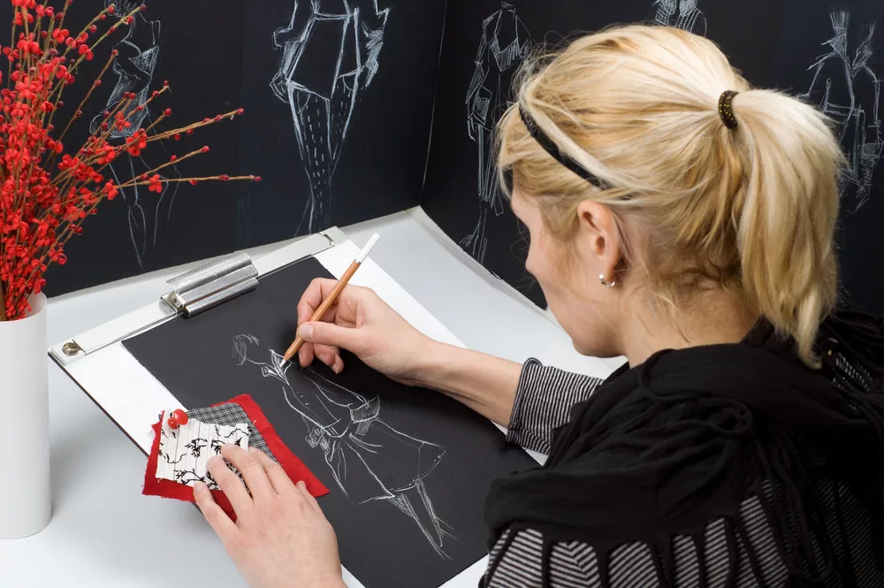
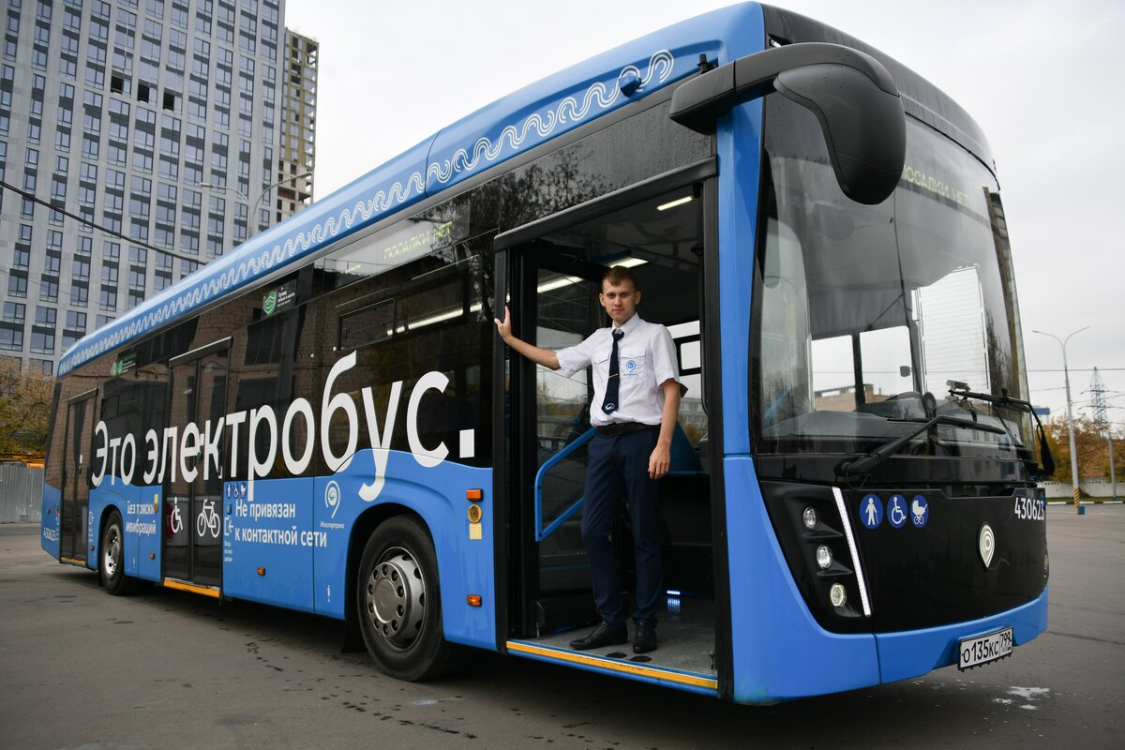
Наглядно - образное
Наглядно - действенное
Словесно - абстрактное
Логическое
н

Slide 19
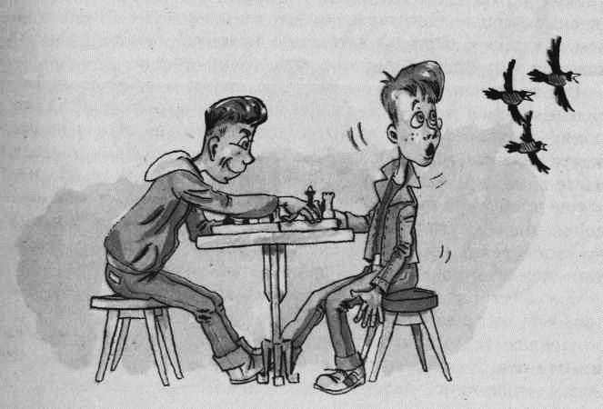
Внимание
направленность и сосредоточение на определенном объекте.

Slide 20
Виды внимания
НЕПРОИЗВОЛЬНОЕ
ПРОИЗВОЛЬНОЕ
Более сложное, активное;
ПОСЛЕПРОИЗВОЛЬНОЕ
Возникает на основе увлеченности, интерес к делу так велик, что волевое усилие отсутствует.
Наиболее простое, генетически исходное;
Присуще только человеку, проявляется в форме волевого усилия.
Присуще человеку и животному.

Slide 21

КАЧЕСТВА ВНИМАНИЯ | ПРОФЕССИИ
ОБЪЕМ (количество объектов, которые могут быть охвачены вниманием одновременно) | Диктор; Бухгалтер; Экономист; Оператор и др.
КОНЦЕНТРАЦИЯ (степень сосредоточенности на объекте) | Микробиолог; Хирург; Скульптор; Токарь и др.
УСТОЙЧИВОСТЬ (длительное сосредоточение внимания на объекте) | Чертежник; Швея; Художник; Фрезеровщик; Конструктор и др.
ПЕРЕКЛЮЧЕНИЕ (намеренный перенос внимания с одного объекта на другой) | Воспитатель; Следователь; Продавец; Учитель и др.
РАСПРЕДЕЛЕНИЕ (возможность удерживать в сфере внимания несколько объектов) | Оператор; Водитель; Педагог и др.

Slide 22
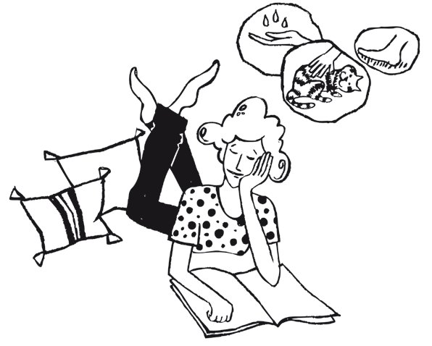
Представление
наглядный образ предмета или явления, возникающий на основе прошлого опыта путем воспроизведения в памяти или воображении.

Slide 23
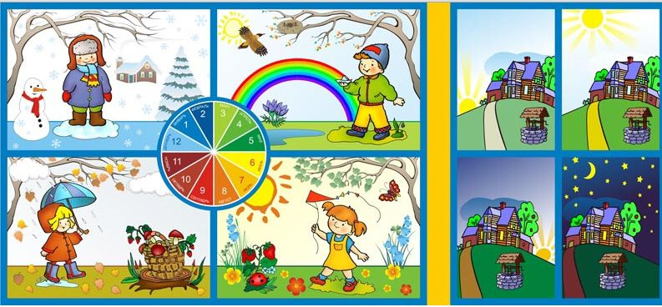
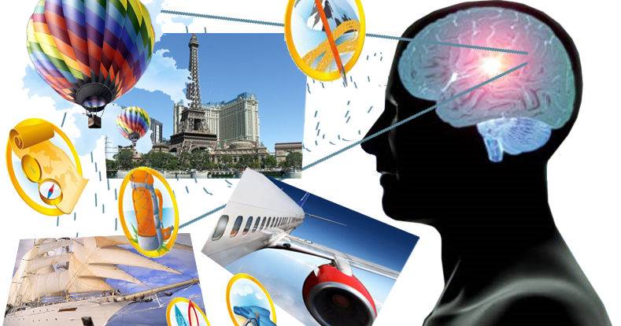
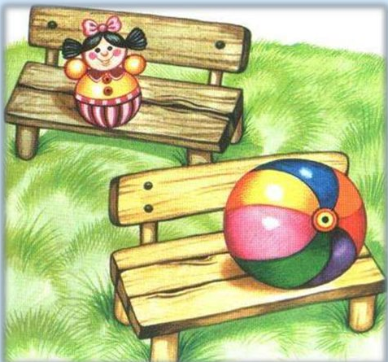
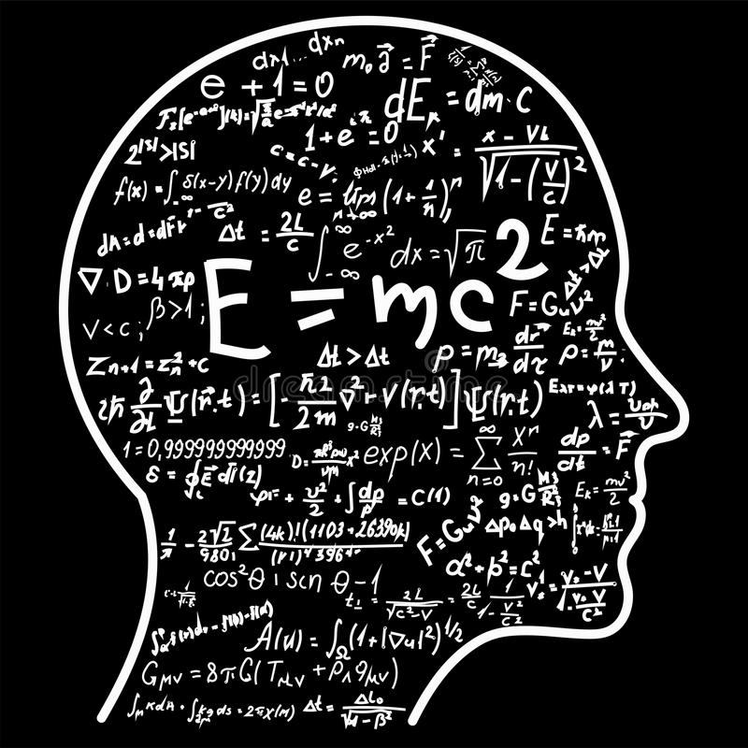
Виды представлений
Временные представления
Визуальные представления
Пространственные представления
Абстрактные представления

Slide 24
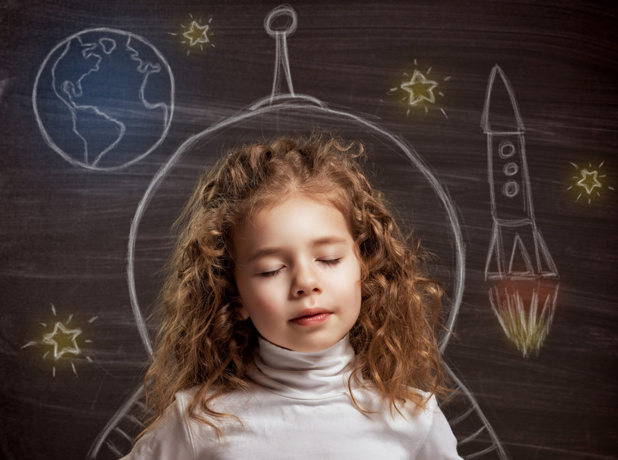
Воображение
психический процесс создания новых образов на основе материала ощущений и представлений.

Slide 25
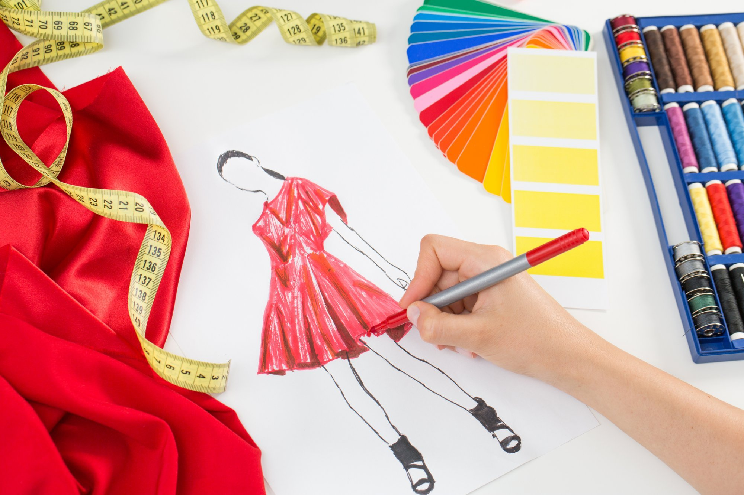
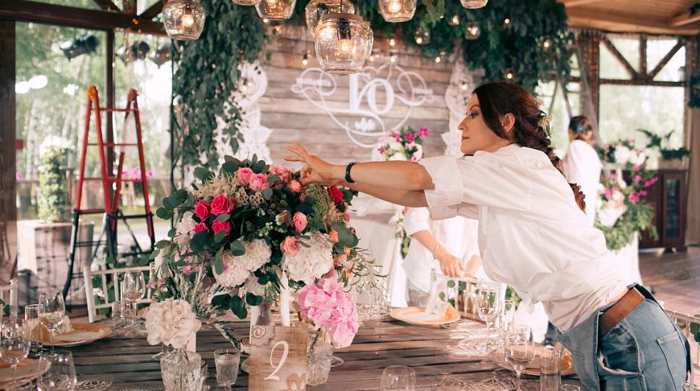




Slide 26
Спасибо за урок!

